Slide 1
FAKTOR MANUSIA
Anna Dara Andriana S.Kom.,M.Kom

Slide 2
Faktor manusia
1. Pengantar
2. Pemodelan Sistem Pengolah
2.1 Pengolahan sadar dan otomatis
2.2 Register Sensori
2.3 Kanal Kapasitas Rendah
2.4 Pengingat Jangka Pendek
2.5 Pengingat Jangka Panjang
2.6 Sikap dan Kecemasan Pengguna
3. Pengendali Motorik
4. Panca indera
5 Lingkungan Sekitar
5.1 Lingkungan sosial
5.2 Lingkungan kognitif

Slide 3
PENGANTAR

Slide 4
KOMPUTER
HARDWARE
SOFTWARE
BRAINWARE

Slide 5
PERBANDINGAN KECAKAPAN RELATIF MANUSIA DAN KOMPUTER

Slide 6
PEMODELAN SISTEM PENGOLAH

Slide 7
Manusia dan komputer memiliki kesamaan dalam sistem pengolahan, pada garis besarnya, manusia dan komputer memiliki piranti masukan, pengolahan dan piranti keluaran

Slide 8
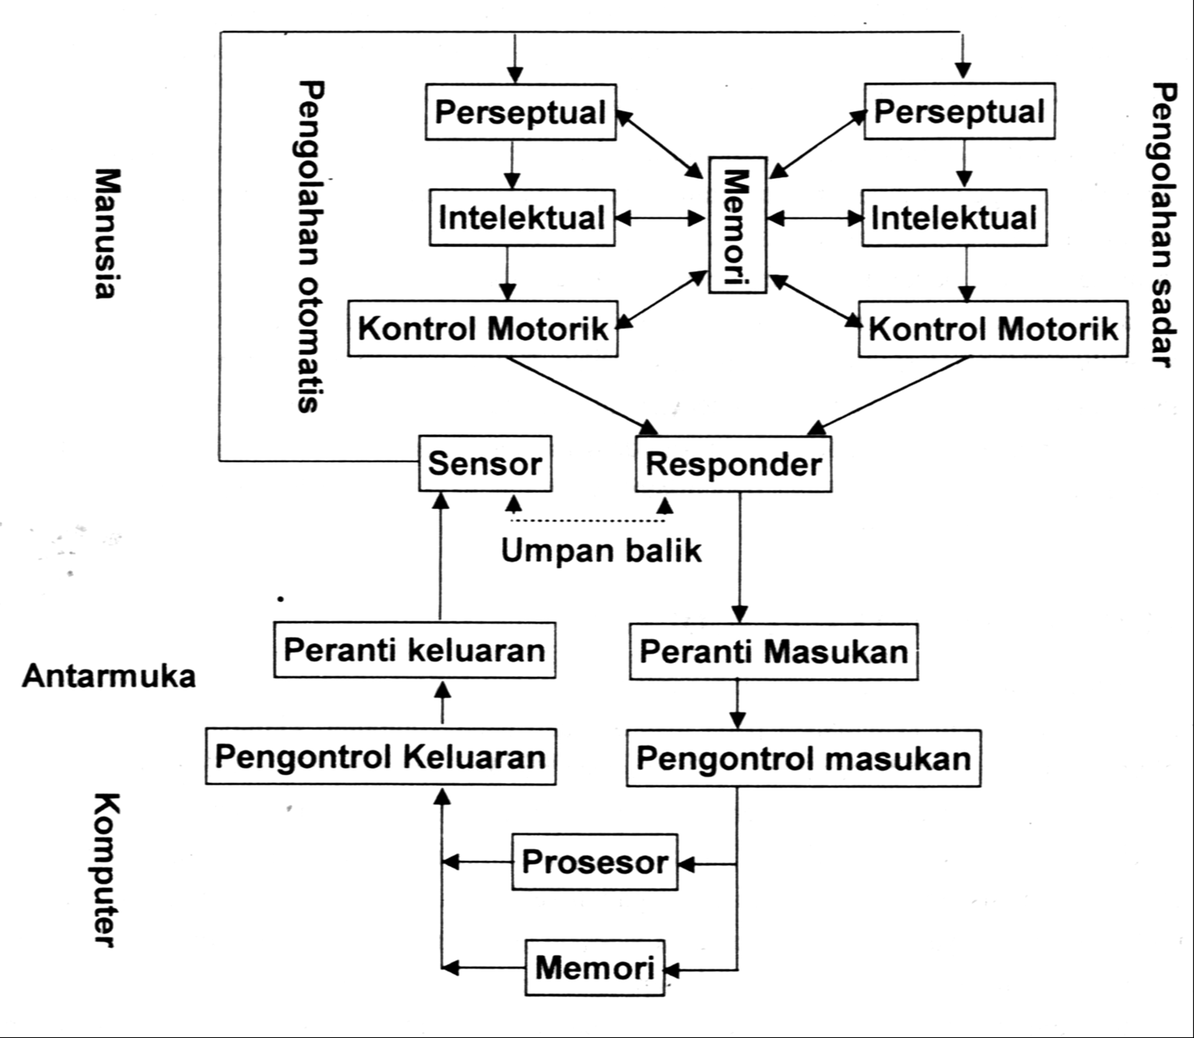
Pemodelan sistem pengolahan pada manusia dan komputer

Slide 9
PENGOLAHAN SECARA SADAR DAN OTOMATIS
Pengolahan secara sadar :
ketika rangsangan yang datang dibawa kebagian intelektual dan memerlukan beberapa waktu untuk menghasilkan tanggapan
Pengolahan secara otomatis:
Tindakan yang refleks dan hanya memerlukan waktu yang sangat pendek

Slide 10
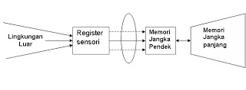
Register sensori

Slide 11
Register sensori, yang menerima informasi dari luar dan akan memegang informasi untuk waktu singkat contohnya( mata, telinga, dsb)
Memori jangka pendek, yang menyimpan informasi terbatas untuk periode pendek (beberapa detik)
Memori jangka panjang, yang akan menyimpan informasio untuk jangna yang tidak ditentukan

Slide 12
PENGINGAT JANGKA PENDEK (SHORT TERM MEMORY )
Hanya penyimpanan sementara
Terbatas dengan durasi atau waktu
Contoh : mengingat posisi benda dalam gambar
Organisasikan informasi dalam pola yang berarti karena kapasitas dan durasi STM terbatas. Contoh :
1112222 lebih mudah diingat daripada 68934762
100 + 100 lebih mudah diproses daripada 147 + 732

Slide 13
PENGINGAT JANGKA PANJANG (LONGTERM MEMORY )
Tidak terbatas dalam durasi dan kapasitas
Butuh usaha dan waktu untuk menyimpan informasi

Slide 14
PENGINGAT JANGKA PANJANG (LONGTERM MEMORY )
Strukturkan pelatihan dan pembelajaran dengan baik sehingga user mudah learn by doing.
Rancang penamaan, label, warna secara maksimal untuk membedakan informasi secara unik
Gunakan icon & visual cue, juga concrete word

Slide 15
SIKAP DAN KECEMASAN PENGGUNA
Sikap negatif pengguna dapat mempengaruhi unjuk kerja pengguna
Kecemasan seringkali timbul oleh adanya rasa takut untuk berbuat salah pada sistem yang belum mereka kenal
Sistem komputer harus dirancang agar memiliki sifat yang ramah dengan pengguna

Slide 16
PENGENDALI MOTORIK

Slide 17
Hal ini dipercaya bahwa pikiran diterjemahkan ke dalam tindakan melalui serangkaian perpindahan diskrit.
Gerakan motorik yang relevan dengan desain UI meliputi: gerakan kepala, mata, lengan, tangan dan jari.
Pengendalian motoric pada diri manusi dapat dilatih untuk mencapai taraf kemampuan tertentu. Contohnya mengetik 10 jari untuk kecepatan 1000 huruf p.ermenit

Slide 18
Minimalisir gerakan motorik kasar
misalnya: gerakan kembali & balik antara Keyboard & Mouse
Memberikan umpan balik persepsi yang memadai
misalnya: langsung mengetikkan apa yang diketik dari keyboard pada layar
Minimalisir gerakan mata untuk meningkatkan kinerja & meminilmalisir kelelahan
Misalnya :
meminimalkan scanning & pencarian
meminimalkan gerakan Keyboard-eye

Slide 19
PANCA INDERA

Slide 20
INDERA PENGLIHATAN
ndera Penglihatan, atau mata merupakan salah satu panca indera manusia yang paling berharga. Mata manusia terutama digunakan untuk menghasilkan persepsi yang terorganisir dari gerakan, ukuran, bentuk, jarak, posisi relatif, tekstur dan warna.
Mata = digunakan melihat bentuk tiga dimensi
Dalam Sistem Komputer Mata = objek 2 dimensi harus dipahami sebagai objek 3 dimensi.

Slide 21
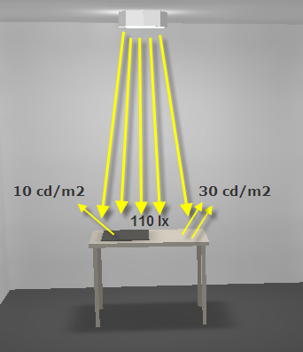
LUMINANSI

Slide 22
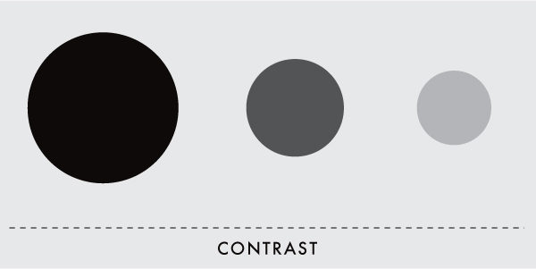
KONTRAS
Nilai Kontras Positif = cahaya yang dipancarkan obyek > cahaya latar belakang
Nilai kontras negatif= cahaya yang dipancarkan obyek< cahaya latar belakang (obyek tidak tampak)

Slide 23
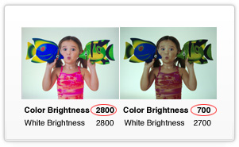
KECERAHAN
Kecerahan adalah tanggapan subyektif pada cahaya Luminasi tinggi berimplikasi pada kecerahan yang tinggi pula.

Slide 24
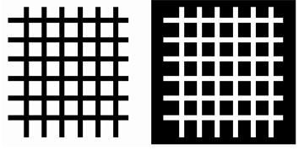
KECERAHAN
our office

Slide 25
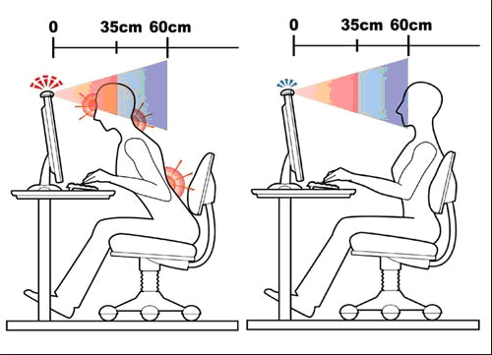
SUDUT DAN KETAJAMAN PENGLIHATAN
Sudut Penglihatan didefinisikan sebagai sudut yang berhadapan oleh obyek pada mata.
Ketajaman Penglihatan adalah sudut penglihatan minimum ketika mata masih dapat melihat sebuah obyek dengan jelas

Slide 26
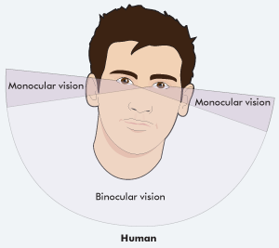
MEDAN PENGLIHATAN
Medan Penglihatan adalah sudut yang dibentuk ketika mata bergerak ke kiri terjauh dan ke kanan terjauh.
Besarnya medan penglihatan dinyatakan dalam derajat.
Medan Penglihatan terdiri dari; daerah binokuler, monokuler kiri, monokuler kanan, daerah yang tidak dapat dilihat mata

Slide 27
WARNA
Warna bukanlah merupakan besaran fisik, warna merupakan suatu sensasi yang dihubungkan degan sistem syaraf kita.
Warna memiliki efek kromostereopsis, contohnya warna merah biasanya cenderung mempunyai jarak paling dekat, sementara warna biru cenderung mempunyai jarak paling jauh.

Slide 28
ASPEK PENGGUNAAN WARNA
ASPEK PSIKOLOGI
ASPEK PERSEPSI
ASPEK KOGNITIF

Slide 29
ASPEK PSIKOLOGI WARNA
Hindarkan penggunaan tampilan yang secara bersamaan menampilkan sejumlah warna tajam.
Hindarkan warna biru murni untuk teks, garis tipis, dan bentuk yang kecil.
Hindarkan warna berdekatan yang hanya berbeda dalam hal komponen warna biru.
Warna akan berubah kenampakannya ketika cahaya sekeliling berubah.
Hindarkan warna merah dan hijau bersebrangan pada tampilan berskala besar.
Merah-Hijau, kuning-biru adalah kombinasi yang baik untuk tampilan sederhana.

Slide 30
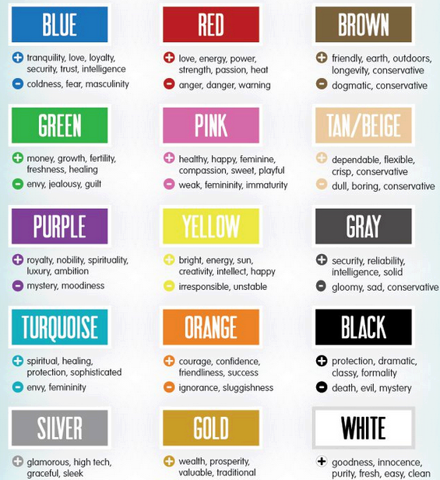
ASPEK PSIKOLOGI WARNA

Slide 31
ASPEK PSIKOLOGI WARNA

Slide 32
ASPEK PERSEPTUAL WARNA
Tidak semua warna mudah dibaca, secara umum warna latar belakang cenderung lebih gelap.
Persepsi adalah pengalaman seseorang dalam menggunakan sensor warnanya.

Slide 33
ASPEK KOGNITIF WARNA
Jangan menggunakan warna brlebihan
Warna yang sama membawa pesan yang berbeda
Kecerahan akan menarik perhatian

Slide 34
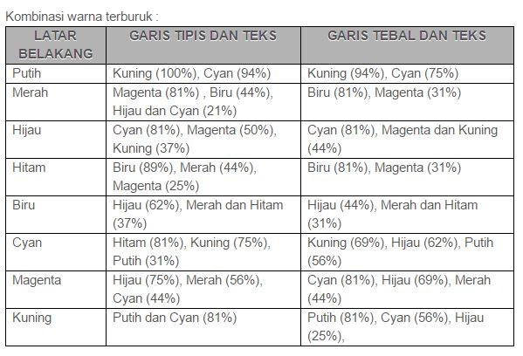
KOMBINASI WARNA TERBURUK

Slide 35
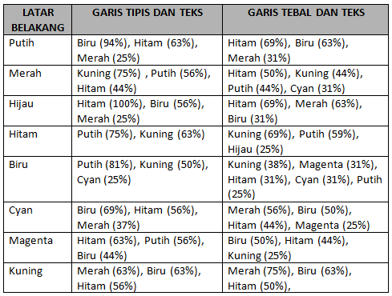
KOMBINASI WARNA TERBAIK

Slide 36
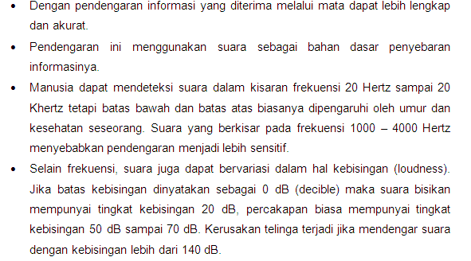
PENDENGARAN
Jangan menggunakan warna brlebihan
Warna yang sama membawa pesan yang berbeda
Kecerahan akan menarik perhatian

Slide 37
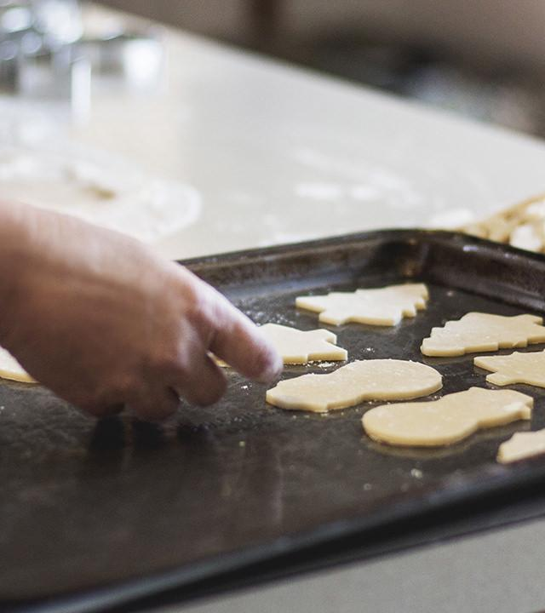
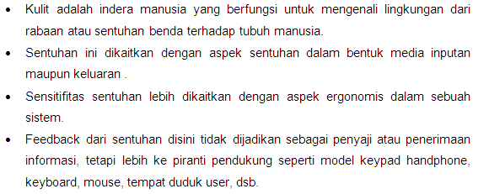
SENTUHAN

Slide 38
LINGKUNGAN SEKITAR
LINGKUNGAN SOSIAL
LINGKUNGAN KOGNITIF

Slide 39
LINGKUNGAN SOSIAL
Mempengaruhi cara manusia menggunakan komputer
Paradigma komputasi yang berbeda menunjukan adanya perbedaan lingkungan sosial.( komputasi pribadi = aktivitas tunggal di rumah atau kantor dan sebaliknya untuk komputasi publik).
Komputer yang digunakan secara berkelompok harus menyediakan umpan balik suara yang memadai.

Slide 40
LINGKUNGAN KOGNITIF
Perancangan interaksi harus mempertimbangkan faktor kognitif misalnya:
Umur
Kondisi ketidakmampuan/ cacat pada manusia.
Derajat pengetahuan tekniks/ pengalaman.
Fokus, sistem komputer dapat dirancang untuk orang yang memfokuskan diri secara penuh pada suatu pekerjaan.
Tekanan kognitif, sistem komputer digunakan di lingkungan yang berbeda dengan tekanan kognitif yang berbeda pula.

Slide 41
TERIMA KASIH
Whoa! That’s a big number, aren’t you proud?

